Slide 1



Workshop für Start-ups
Dr. Karsten Hurrelmann, Universität Oldenburg (2021)
Der Foliensatz ist im Rahmen des Projektes „Sustainability4All: Sustainability als Erfolgsfaktor für alle Start-ups“ (03KF0100C) entstanden.
Notes:
-Stumm schalten
-Agenda: Foliensatz
-Corona

Slide 2
Agenda Sustainability-Challenge-Workshop
Einblick in die
Bedeutung und in die Herausforderungen einer Nachhaltigkeitsbewertung von Start-ups
Potenziale bezüglich der Nachhaltigkeitswirkung von Start-ups
DIN SPEC 90051-1: Nutzen und Anwendungskontext
exemplarische Anwendung der DIN SPEC 90051-1 für das eigene Start-up

Slide 3
Kurze Vorstellungsrunde der Teams
Idee des Start-ups in zwei Sätzen
Nachhaltigkeit ist
  Bestandteil der Gründungsidee/ des Geschäftsmodells
  Für die Gründungsidee/ das Geschäftsmodell nicht besonders relevant

Slide 4
Herausforderungen und Nutzen einer Nachhaltigkeitsbewertung von Start-Ups

Slide 5

Problem: Wir leben über unsere Verhältnisse und benötigen 1.7 Erden, bald mehr
Earth Overshoot Day
  Weltweit: 29. Juli 2019 und 22. August 2020
  Deutschland: 3. Mai 2019
Bildquelle: Global Footprint Network (2020)

Slide 6
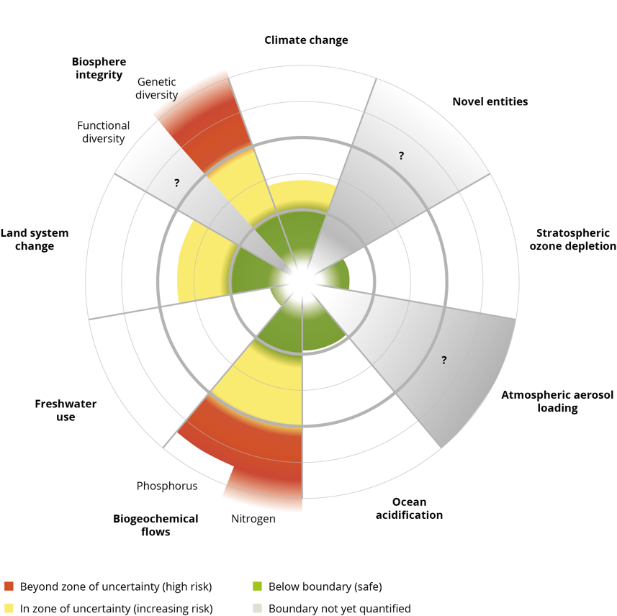



Nachhaltigkeit
Planetary Boundaries und politische Nachhaltigkeitsziele
https://www.eea.europa.eu/soer/2020/soer-2020-visuals/status-of-the-nine-planetary-boundaries/view

Slide 7

Unternehmerische Nachhaltigkeit
Sustainable Development Goals
(Gesellschaftspolitische Ebene)
Wirkungen des Start-ups
(Ergebnisebene)
Start-up mit seinem Geschäftsmodell (Befähigerebene)
Ein Start-up kann sich grundsätzlich für zwei Strategien entscheiden:
  Vermeidung von negativen Auswirkungen auf Umwelt und Gesellschaft („do no harm“) oder (zusätzlich)
  einen positiven Beitrag zu nachhaltigkeitsorientierten Lösungen zu leisten („do good“).

Slide 8


Green Startup Monitor 2021

Slide 9
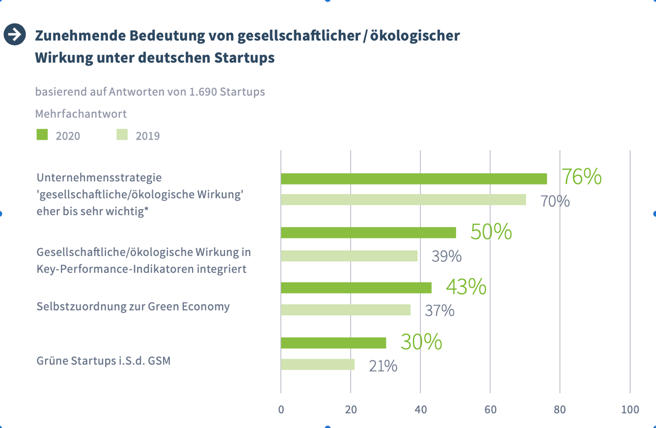
Relevanz der gesellschaftlichen/ ökologischen Wirkung für Start-ups in Deutschland
Green Start-up Monitor (2021)

Slide 10

Nutzen einer Nachhaltigkeitsbewertung für Start-ups zum Beispiel bei Kundenakquise, Investorengesprächen, Bewerbungen für Awards,
Businessplanwettbewerben und Förderprogrammen sowie bei der Fördermittelakquise

Slide 11
Herausforderungen einer Nachhaltigkeitsbewertung von Start-ups
Etablierte Wertschöpfungsketten, historische Daten über Leistung/ Wirkungen sowie Ressourcen und Kapazitäten fehlen
Vertretbarer Aufwand für die Selbstbewertung (Start-ups) oder Fremdbewertung (Kapitalgebende, Gründungsförderprogramme usw.)
Notwendigkeit eines flexiblen Rahmenwerks zur Nachhaltigkeitsbewertung: je nach Phase, Branche und Geschäftsmodell des Start-ups
Bisherige Bewertungsansätze sind stark auf etablierte Unternehmen fokussiert und berücksichtigen diese Aspekte nur bedingt
DIN SPEC 90051-1 als Orientierungsrahmen
Starker Fokus auf Nachhaltigkeitspotenzial und Szenarien

Slide 12
DIN SPEC 90051-1
Standard (2020) Praxistool (2021)

Slide 13
Aufbau und Ziele der DIN SPEC 90051-1

Slide 14
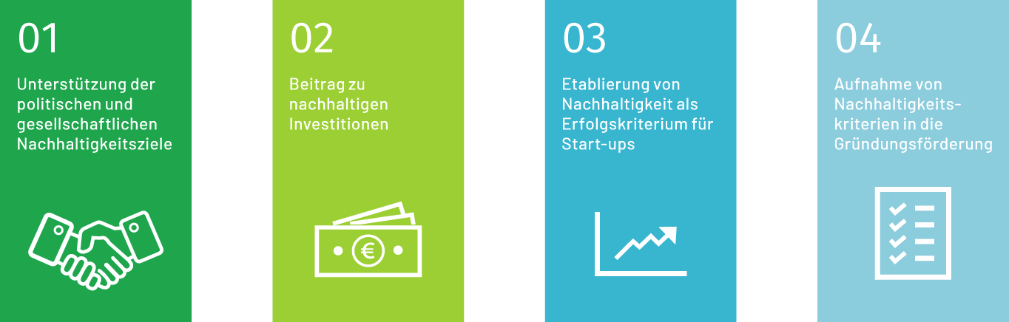
Übergeordnete Ziele der DIN SPEC 90051-1

Slide 15
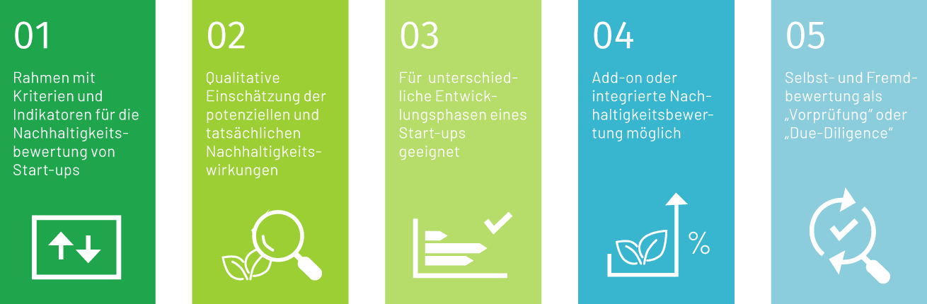
Was ist die DIN SPEC 90051-1

Slide 16
Zielgruppen der DIN SPEC 90051-1
Start-ups
  mit und ohne Nachhaltigkeitsfokus
Gründungsförderakteure
  Unterstützung von Start-ups in ihrer Nachhaltigkeitsbewertung
  Bewertung von Start-ups nach Nachhaltigkeitskriterien
Investierende und Kapitalgebende
Bewertungsinstitutionen

Slide 17
Spezifische Ziele der DIN SPEC 90051-1
Bewertung potenzieller & tatsächlicher Nachhaltigkeitswirkungen
Mögliche Bewertung des Geschäftsmodells sowie der Produkte/ Dienstleistungen
Bewertung von
Nachhaltigkeits- „befähigenden“ unternehmerischen Voraussetzungen
(potenziellen) Wirkungen der Produkte/ Dienstleistungen auf Stakeholder & Umwelt/Gesellschaft/Wirtschaft
Unterschiedliche Kriterien, Fragen und Indikatoren zu Befähiger- & Wirkungsdimensionen

Slide 18
Spezifische Ziele der DIN SPEC 90051-1
Nachhaltigkeitsspezifische „Add-on“ Bewertung eines bestehenden Geschäftsmodells oder
ganzheitliche (integrierte) Bewertung
Vorprüfung oder detaillierte Prüfung (Due Diligence)
In der Regel als nicht-finanzielle Bewertung
Bewertung noch nicht gegründeter „Pre-Seed/Seed“ Unternehmungen oder
Bewertung bestehender „Start-ups/Wachstum“
Qualitative Nachhaltigkeitsbewertung nach der DIN SPEC 90051-1
Darauf aufbauend Erarbeitung eines quantifizierenden Bewertungsansatzes

Slide 19
Sustainability-Challenge-Warm-up

Slide 20
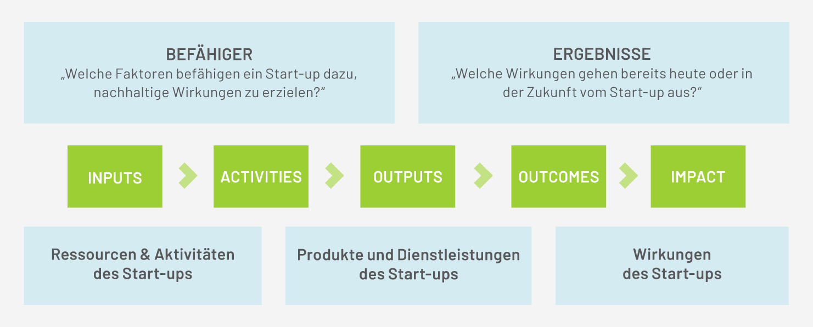
Individuelle Nachhaltigkeitsbewertung der Start-ups
Konzept der Wirkungslogik

Slide 21
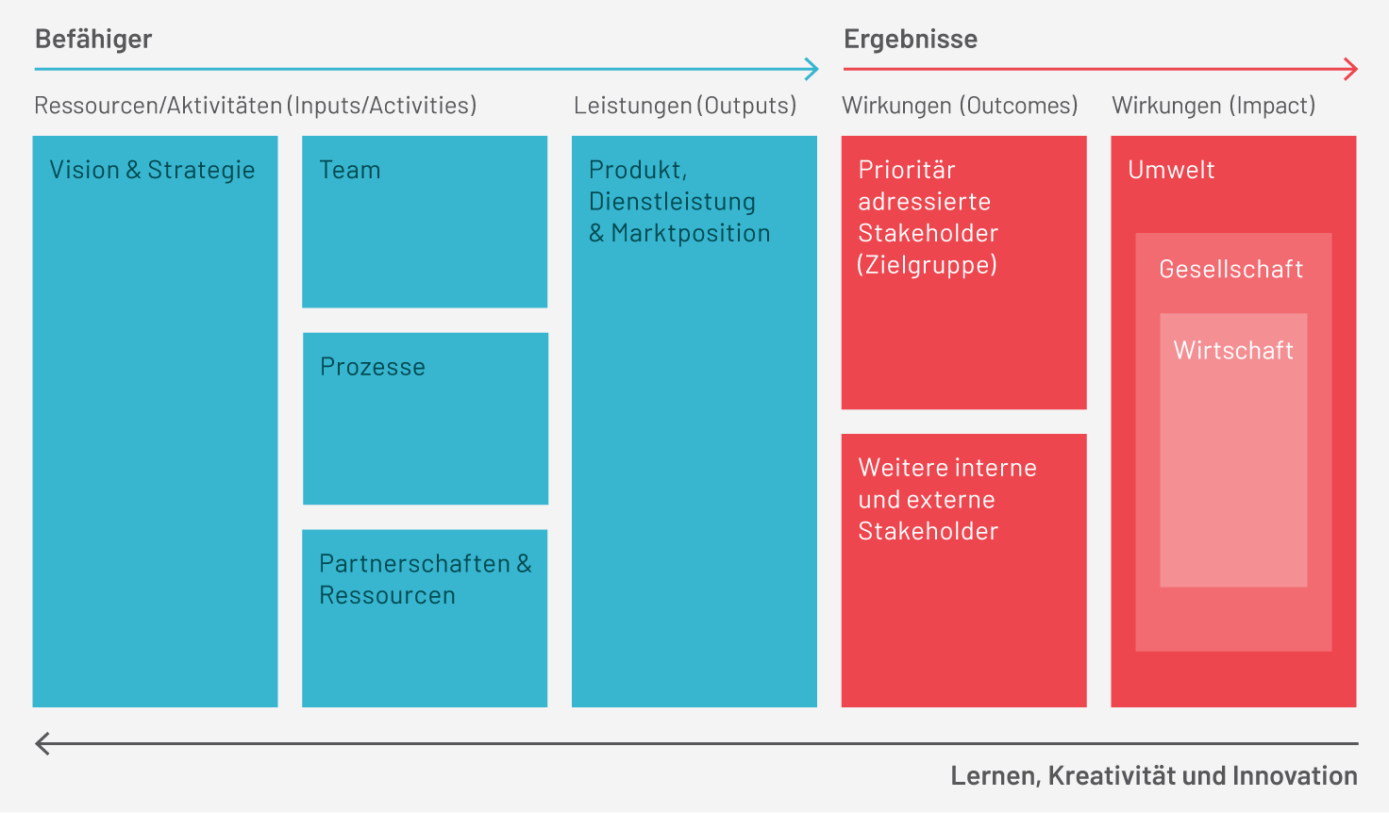
Unternehmerisches Nachhaltigkeitsmodell der DIN SPEC 90051-1

Slide 22
Sustainability-Challenge-Warm-up
Welche Faktoren befähigen ein Start-up dazu, nachhaltige Ergebnisse und Wirkungen zu erzielen?
Welche Nachhaltigkeitswirkungen gehen bereits heute oder in Zukunft von den teilnehmenden Start-ups aus?

Slide 23
Briefing DIN SPEC 90051-1: Bewertungsprinzipen und Bewertungsprozess

Slide 24
Bewertungsprinzipien

Slide 25
Ablauf des Bewertungsprozesses
A: Prüfung des Unternehmenskontextes (ggf. Ausschuss-, Risiko-oder Positivkriterien)
B: Individuelle Nachhaltigkeitsbewertung
B.1: Ziel/ Ambition der Bewertung klären
(d.h. Erwartungen an Ergebnisse klären)
B.2: Bewertung planen/ vorbereiten
B.3: Informationen sammeln
(ggf. externe Daten einholen bzw. Stakeholder-Dialog durchführen)
B.4: Bewertung durchführen
B.5: Erkenntnisse ableiten und kritisch einordnen
(z. B. Stärken und Schwächen, Vollständigkeit der Daten, potenzielle Bereiche für Wirkungssteigerung)
B.6: Folgemaßnahmen festlegen und durchführen
(nach Bedarf und Möglichkeit, z. B. Aktivitäten zur Steigerung der Nachhaltigkeit, Kommunikation, zukünftige Aktualisierung der Nachhaltigkeitsbewertung)

Slide 26
Hinweise zum Bewertungsprozess
Befähigerkriterien mit allgemeinen und nachhaltigkeitsspezifischen Fragen.
  Integrierter Bewertungsansatz berücksichtigt beide Dimensionen.
  Add-on-Ansatz fokussiert nachhaltigkeitsbezogene Fragen
Ergebniskriterien werden bei beiden Ansätzen mit wirkungsspezifischen Fragen geprüft.
Fragen sind Beispielfragen mit grundsätzlicher Bedeutung im Finanzierungs- oder Nachhaltigkeitskontext.
Bewertung erfolgt anhand festgelegter Indikatoren. Für jedes Kriterium sollte eine kurze Begründung der Einschätzung erfolgen.
Heute Fokus auf die nachhaltigkeitsspezifischen Fragen!!

Slide 27
Exemplarischer Bewertungsprozess am Beispiel der Leistungen (Outputs)

Slide 28
Exemplarischer Bewertungsprozess am Beispiel der Leistungen (Outputs)

Slide 29
Exemplarischer Bewertungsprozess am Beispiel der Wirkungen (Impact)

Slide 30
Exemplarischer Bewertungsprozess am Beispiel der Wirkungen (Impact)

Slide 31
Gruppenarbeitsphase: Exemplarische Bewertung
Start-up-Teams gehen in Break-Out-Räume. Einzelpersonen bekommen einen anderen Sparring-Partner
Durchführung einer exemplarischen Bewertung der beiden vorgestellten Kriterien Leistungen (Outputs) und Wirkungen (Impact).
Der Fokus der Bewertung sollte auf den Indikatoren zur qualitativen Bewertung liegen. Die Prüfungsfragen können als Ergänzung herangezogen werden.
Link zu den Dateien wird im Chat eingestellt. Eine Person bearbeitet die Datei und speichert die Ergebnisse ab.
Der Zeitrahmen liegt bei 45 Minuten. Danach treffen wir uns wieder im Plenum

Slide 32
Links
DIN SPEC 90051-1 „Standard für die Nachhaltigkeitsbewertung von Start-ups“
www.beuth.de/de/technische-regel/din-spec-90051-1/329926946
DIN SPEC 90051-1 Praxistool
https://www.borderstep.de/wp-content/uploads/2021/01/DIN-SPEC-90051-1-Praxistool_DE_final.pdf

Slide 33

Einblick in das Vorgehen
Inwieweit könnt ihr die Ergebnisse für euch nutzen?
Wollt ihr die anderen Prüfungsbereiche zukünftig analysieren?
Welche Informationen oder weitere Unterstützung wäre hilfreich, sinnvoll?

